Slide 1


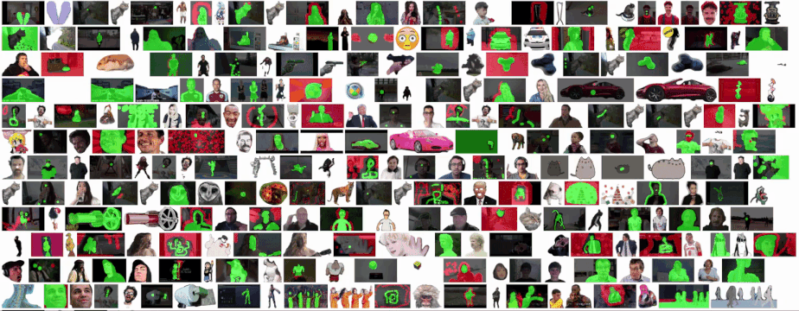
人脸检测与识别调研报告
报告人
冯 波
Email: fengzinan23@gmail.com
指导教师：徐峰老师
Notes:
问好---自我介绍

Slide 2

目录
概述
基本概念
发展历程
相关会议
算法
应用
人脸识别流程
人脸识别主要方法
人来能识别三大经典算法
国内领头企业
应用领域
实现
Haar Cascade人脸检测
DNN 人脸检测
Dlib HoG人脸检测
Dlib CNN人脸检测
人脸关键点检测（FaceMark）
十年千篇！人脸识别相关技术最全论文合辑
https://github.com/ChanChiChoi/awesome-Face_Recognition
基于深度学习的人脸识别综述： https://zhuanlan.zhihu.com/p/35295839

Slide 3
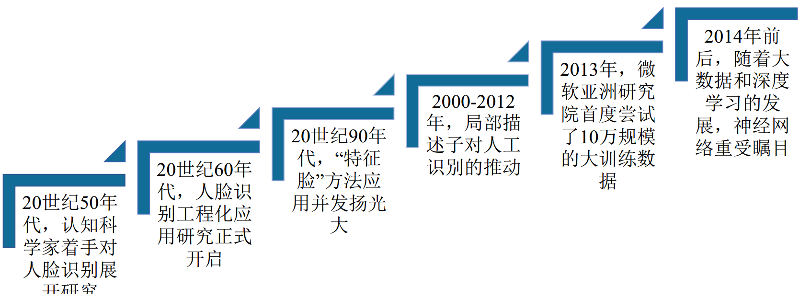
1.概述
人脸识别概念：
人脸识别，是基于人的脸部特征信息进行身份识别的一种生物识别技术。通常采用摄像机或摄像头采集含有人脸的图像或视频流， 并自动在图像中检测和跟踪人脸。
发展历程
人脸识别
非侵扰性
便捷性
友好性
非接触性
可扩展性
Notes:
1,2,3的操作由 W*X完成的，4的操作是由+b完成的，5的操作则是由 a（）来实现。

Slide 4
1.概述
相关会议 ：
（1） 计算机视觉（CV）界三大顶级国际会议：  ICCV： IEEE International Conference on Computer Vision  CVPR： IEEE Conference on Computer Vision and Pattern Recognition  ECCV： European Conference on Computer Vision
（2） 亚洲计算机视觉会议：  ACCV： Asian Conference on Computer Vision
（3） 人脸和手势识别专门的会议：  FG： IEEE International Conference on Automatic Face and Gesture Recognition

Slide 5
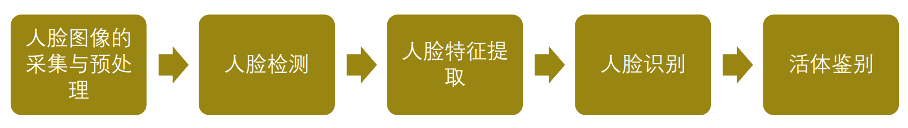
2.算法
人脸识别流程:
（1）人脸检测
难点：内在变化 + 外在条件 方法：基于肤色模型、基于边缘特征、基于统计理论
（2）人脸特征提取
基于知识的提取方法 + 基于代数特征的提取方法
（3）人脸识别
一对一的筛选 + 一对多的筛选
（4）活体鉴别

Slide 6
2.算法
人脸识别主要方法:
基于特征脸的方法 对图像做 Karhunen-Loeve 变换，把一个高维的向量转化为低维的向量，从而消除每个分量存在的关联性，使得变换得到的图像与之对应特征值递减。在图像经过 K-L 变换后，其具有很好的位移不变性和稳定性。
基于几何特征的方法 首先对人脸面部的各个特征点及其位置进行检测，如鼻子、嘴巴和眼睛等位置，然后计算这些特征之间的距离，得到可以表达每个特征脸的矢量特征信息，例如眼睛的位置，眉毛的长度等，其次还计算每个特征与之相对应关系，与人脸数据库中已知人脸对应特征信息来做比较，最后得出最佳的匹配人脸。

Slide 7
2.算法
人脸识别主要方法:
基于支持向量机的方法 将图像变换空间，在其他空间做分类。
基于深度学习的方法 卷积神经网络（Convolutional Neural Networks,CNN）是第一个真正成功训练多层网络结构的学习算法，基于卷积神经网络的人脸识别方法是一种深度的监督学习下的机器学习模型，能挖掘数据局部特征，提取全局训练特征和分类，其权值共享结构网络使之更类似于生物神经网络，在模式识别各个领域都得到成功应用。
香港中文大学的 Deep ID （ DeepID2 项目将识别率提高到了 99.15%，高于人类的9705%） + Facebook 的 Deep Face + Face++ + 百度SDK

Slide 8
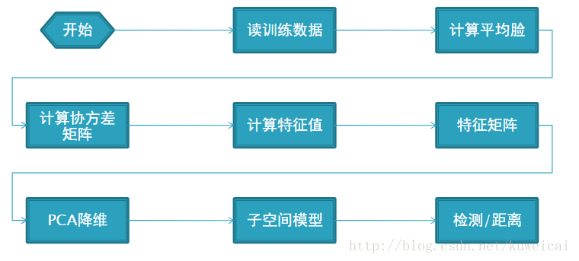
2.算法
人脸识别三大经典算法:
特征脸法（Eigenface）
1）将原始数据按列组成n行m列矩阵X；
2）将X的每一行（这里是图片也就是一张图片变换到一行）进行零均值化，即减去这一行的均值(样本中心化和标准化)；将所有的样本融合到一个矩阵里面特征向量就是变换空间的基向量U=[u1,u2,u3,u4,…]，脑袋里面要想到一个样本投影变换就是该空间的一个点，然后对于许多点可以用KNN等不同的方法进行分类。
3）求出协方差矩阵；
4）求出协方差矩阵的特征值及对应的特征向量；
5）将特征向量按对应特征值大小从上到下按行排列成矩阵，取前k行组成矩阵P；
6）Y=PX Y=PXY=PX即为降维到k kk维后的数据。
PCA+KNN

Slide 9
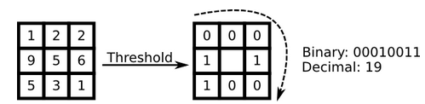
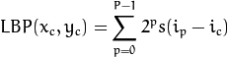
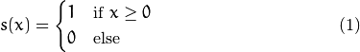
4.实现：人脸关键点检测（FaceMark）
人脸识别三大经典算法:
局部二值模式（Local Binary Patterns， LBP）以邻域中心像素为阈值，将相邻的8个像素的灰度值与其进行比较，若周围像素值大于中心像素值，则该像素点的位置被标记为1，否则为0。这样，3x3邻域内的8个点经比较可产生8位二进制数（通常转换为十进制数即LBP码，共256种），即得到该邻域中心像素点的LBP值，并用这个值来反映该区域的纹理信息。
图像相似度计算：每个图像都可以使用一个LBP特征向量来表示，图像的相似度就可以使用向量的相似度来计算。向量的相似度计算方法有很多，比如余弦、距离等。

Slide 10
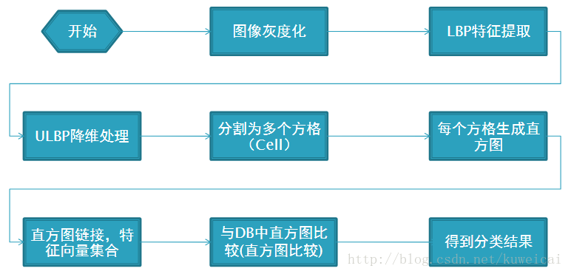
4.实现：人脸关键点检测（FaceMark）
人脸识别三大经典算法:
局部二值模式（Local Binary Patterns， LBP）以邻域中心像素为阈值，将相邻的8个像素的灰度值与其进行比较，若周围像素值大于中心像素值，则该像素点的位置被标记为1，否则为0。这样，3x3邻域内的8个点经比较可产生8位二进制数（通常转换为十进制数即LBP码，共256种），即得到该邻域中心像素点的LBP值，并用这个值来反映该区域的纹理信息。

Slide 11
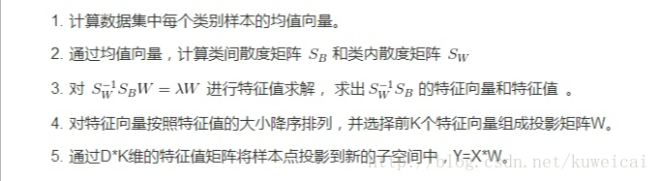
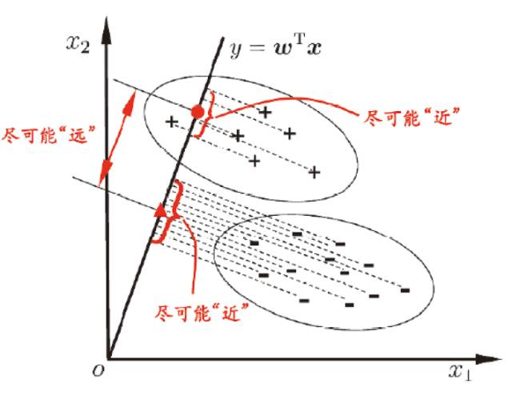
2.算法
人脸识别三大经典算法:
Fisherface：类内距尽可能小，类间距尽可能大。

Slide 12
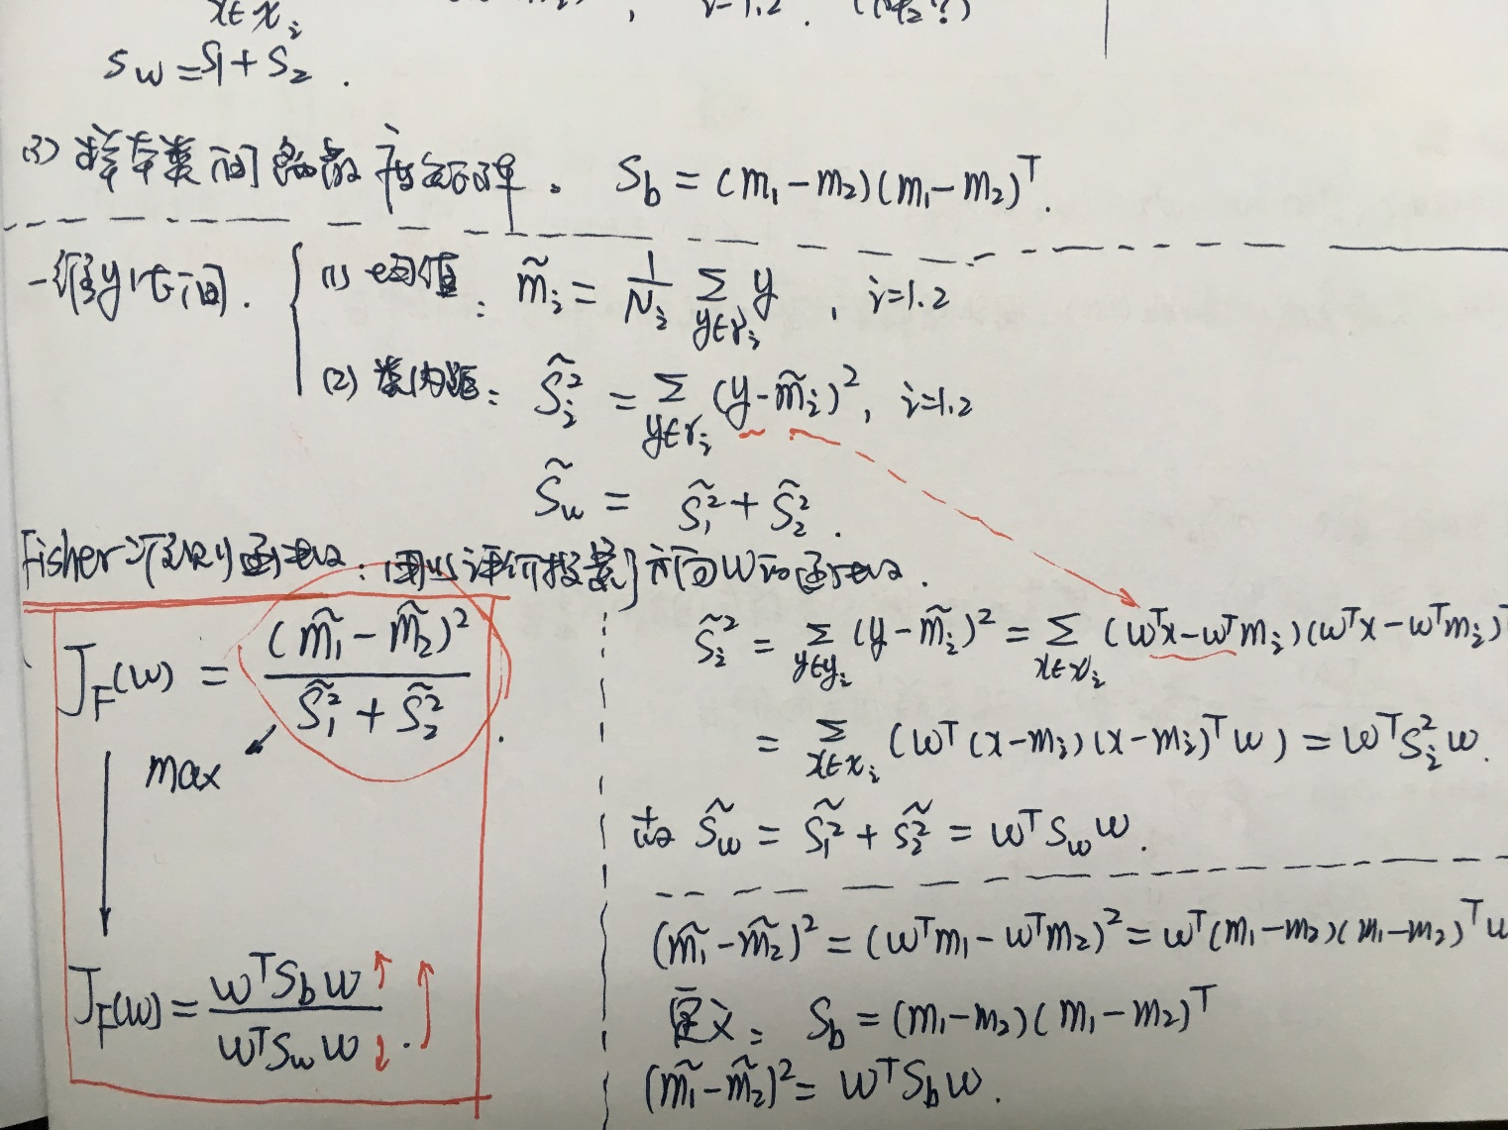
2.算法
人脸识别三大经典算法:Fisherface：类内距尽可能小，类间距尽可能大。

Slide 13
3.应用
国内人脸识别公司：商汤科技 （其中的汤就是汤晓鸥）+ 云从科技 + 旷视科技
一些成熟的系统： DeepFace；DeepID系列；Webface系列；face++系列；facenet;百度人脸识别；VGGFace;SphereFace;NormFace;MobileFaceNets;ArcFace(虹软)；insightface；MegaFace
应用领域 ：
• 公共安全：公安刑侦追逃、罪犯识别、边防安全检查；
• 信息安全：计算机和网络的登录、文件的加密和解密；
• 政府职能：电子政务、户籍管理、社会福利和保险；
• 商业企业：电子商务、电子货币和支付、考勤、市场营销；
• 场所进出：军事机要部门、金融机构的门禁控制和进出管理等。
• 研究将重点介绍人脸识别在门禁、市场营销、商业银行中的应用。
公共安全
政府职能
商业企业
场所进出
信息安全

Slide 14
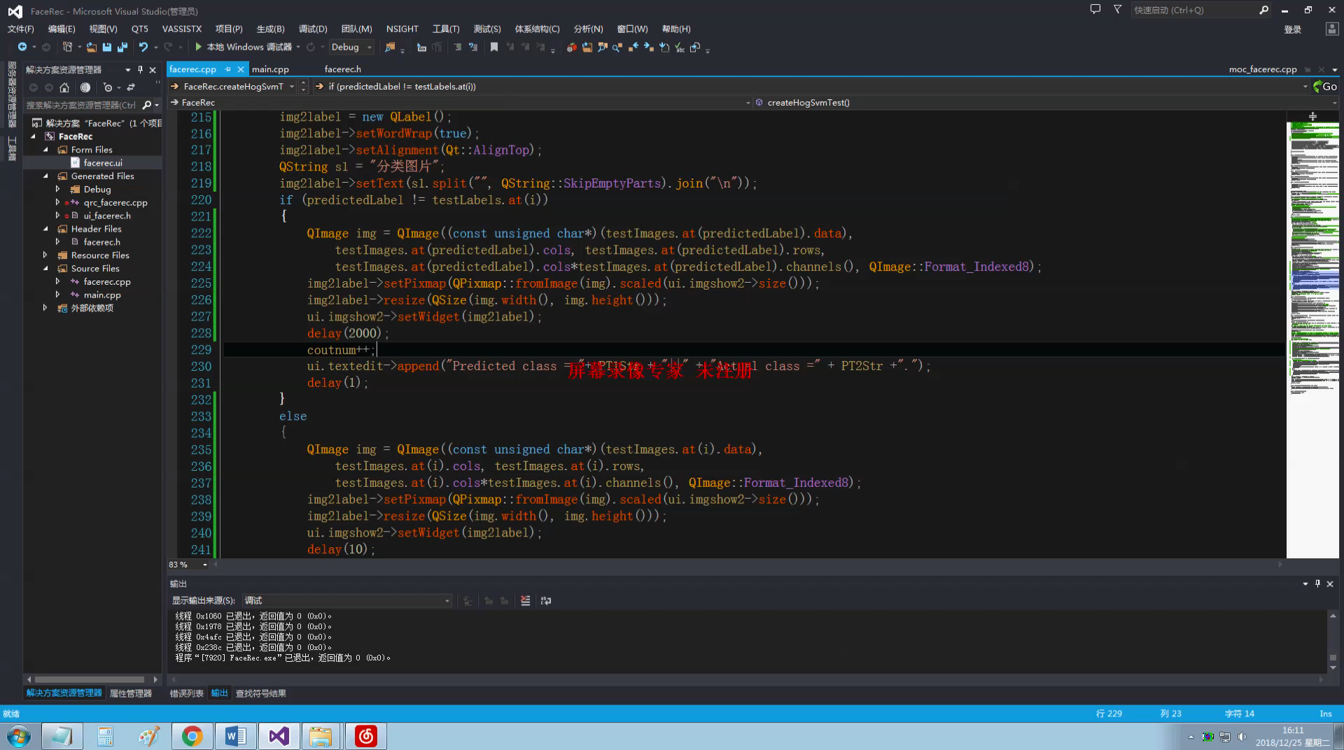
4.实现:人脸识别：EigenFace + FisherFace + LBPHFace + HOGSvmFace

Slide 15
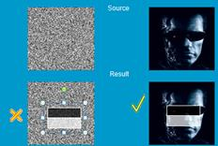
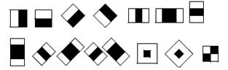
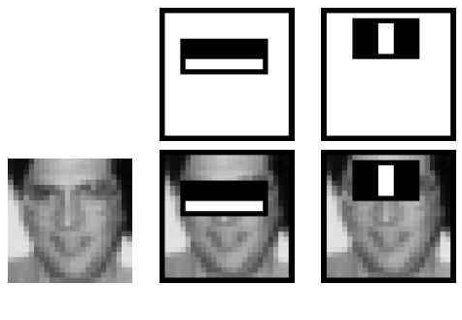
4.实现：Haar Cascade人脸检测
(1)在一个 20*20 的图片提取一些简单的特征（称为Harr特征），如下图所示。
计算方法：白色区域内的像素和减去黑色区域，因此在人脸与非人脸图片的相同位置上，值的大小是不一样的，这些特征可以用来区分人脸和分人脸。
(2)目前的方法是使用数千张切割好的人脸图片，和上万张背景图片作为训练样本。训练图片一般归一化到 20*20 的大小。在这样大小的图片中，可供使用的 haar 特征数在 1 万个左右，然后通过机器学习算法 —adaboost 算法挑选数千个有效的 haar 特征来组成人脸检测器。
Notes:
通过使用一些矩形模板对图像进行扫描，例如下图中的两个矩形模板，中间一幅在扫描到眼睛时发现眼睛区域的颜色比周边脸颊区域的颜色深，表示符合眼睛的特征；右边一幅在扫描到鼻梁时发现鼻梁两侧比鼻梁的颜色要深，符合鼻梁的特征。同样地，再通过其它的矩形模板进行扫描，当发现具备眼睛、鼻梁、嘴巴等特征且超过一定的阈值时，则判定为是一张人脸。

Slide 16
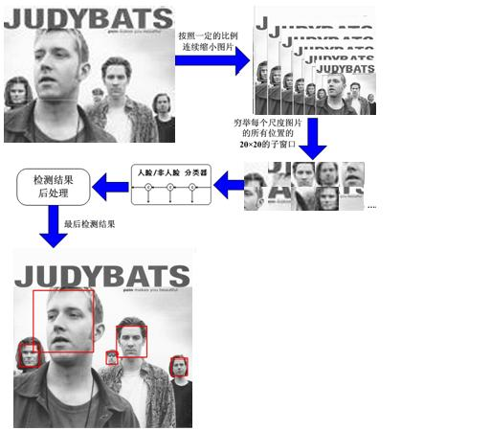
4.实现：Haar Cascade人脸检测
(3)学习算法训练出一个人脸检测器后，便可以在各个场合使用了。使用时，将图像按比例依次缩放，然后在缩放后的图片的 20*20 的子窗口依次判别是人脸还是非人脸。
优点
1）几乎可以在CPU上实时工作；
2）简单的架构；
3）可以检测不同比例的人脸。
缺点
1）会出现大量的把非人脸预测为人脸的情况；
2）不适用于非正面人脸图像；
3）不抗遮挡。
Notes:
计算方法就是将白色区域内的像素和减去黑色区域。目前的方法是使用数千张切割好的人脸图片，和上万张背景图片作为训练样本。训练图片一般归一化到 20*20 的大小。在这样大小的图片中，可供使用的 haar 特征数在 1 万个左右，然后通过机器学习算法 —adaboost 算法挑选数千个有效的 haar 特征来组成人脸检测器。

Slide 17
4.实现：OpenCV DNN 人脸检测
算法来源：SSD: Single Shot MultiBox Detector, ECCV2016 (https://arxiv.org/abs/1512.02325),使用ResNet-10作为骨干网。
OpenCV提供了两个模型： 1）原始Caffe实现的16位浮点型版本（5.4MB）; 2）TensorFlow实现的8位量化版本（2.7MB）。
优点
1）在这四种方法中是最准确的；
2）在CPU上能够实时运行；
3）适用于不同的人脸方向：上，下，左，右，侧面等。
4）甚至在严重遮挡下仍能工作；
5）可以检测各种尺度的人脸。
缺点
作者认为没有什么大的缺点

Slide 18
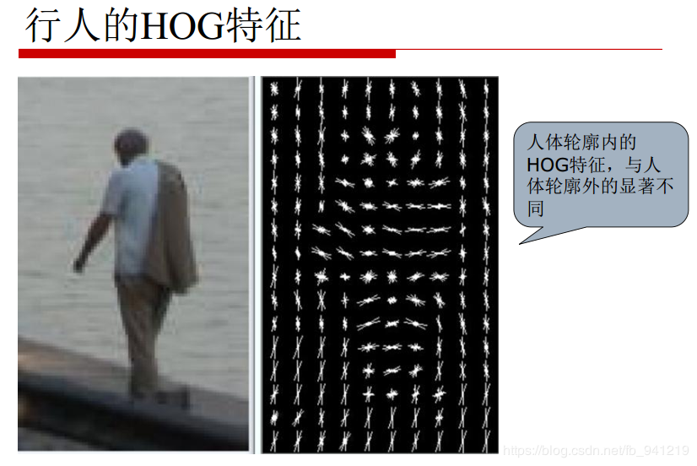
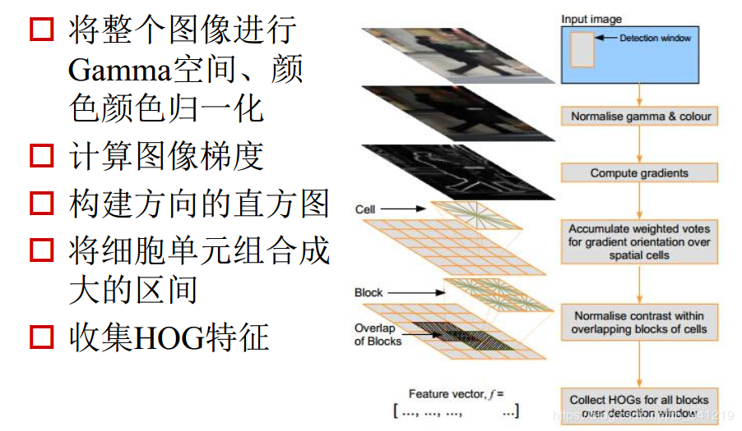
4.实现：Dlib HoG人脸检测
HOG+SVM，详细参考： https://www.cnblogs.com/freedomker/p/7428522.html
主要思想：在一副图像中，局部目标的表象和形状（appearance and shape）能够被梯度或边缘的方向密度分布很好地描述。（本质：梯度的统计信息，而梯度主要存在于边缘的地方）。

Slide 19
4.实现：Dlib HoG人脸检测
HOG+SVM，详细参考： https://www.cnblogs.com/freedomker/p/7428522.html
优点
1）CPU上最快的方法；
2）适用于正面和略微非正面的人脸；
3）与其他三个相比模型很小；
4）在小的遮挡下仍可工作。
缺点
1）不能检测小脸，因为它训练数据的最小人脸尺寸为80×80，但是用户可以用较小尺寸的人脸数据自己训练检测器；
2）边界框通常排除前额的一部分甚至下巴的一部分；
3）在严重遮挡下不能很好地工作；
4）不适用于侧面和极端非正面，如俯视或仰视。

Slide 20
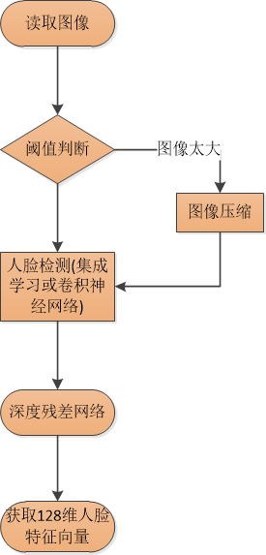
4.实现：Dlib CNN人脸检测
算法来源:Max-Margin Object Detection（https://arxiv.org/abs/1502.00046）
demo
优点
1）适用于不同的人脸方向；
2）对遮挡鲁棒；
3）在GPU上工作得非常快；
4）非常简单的训练过程。
缺点
1）CPU速度很慢；
2）不能检测小脸，因为它训练数据的最小人脸尺寸为80×80，
但是用户可以用较小尺寸的人脸数据自己训练检测器；
3）人脸包围框甚至小于DLib HoG人脸检测器。

Slide 21
4.实现：人脸关键点检测（FaceMark）
FacemarkLBF: This implementation is based a paper titled “Face alignment at 3000 fps via regressing local binary features” by S. Ren published in CVPR 2014.
LBP特征：以邻域中心像素为阈值，将相邻的8个像素的灰度值与其进行比较，若周围像素值大于中心像素值，则该像素点的位置被标记为1，否则为0。这样，3x3邻域内的8个点经比较可产生8位二进制数（通常转换为十进制数即LBP码，共256种），即得到该邻域中心像素点的LBP值，并用这个值来反映该区域的纹理信息。

Slide 22
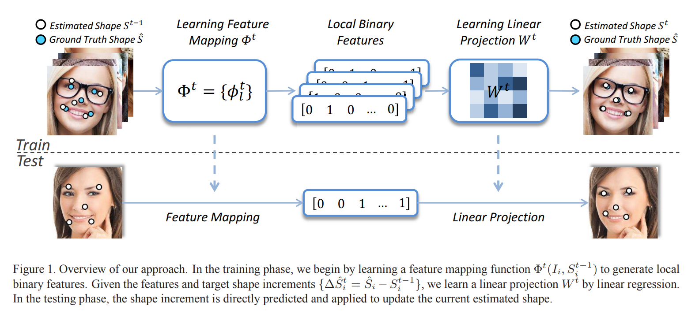
4.实现：人脸关键点检测（FaceMark）
FacemarkLBF: This implementation is based a paper titled “Face alignment at 3000 fps via regressing local binary features” by S. Ren published in CVPR 2014.
68个关键点：

Slide 23

4.实现：Face_Recognition
算法流程：
1. 使用 HOG 算法给图片编码，以创建图片的简化版本。使用这个简化的图像，找到其中看起来最像通用 HOG 面部编码的部分。
2. 通过找到脸上的主要特征点（68个），找出脸部的姿势。一旦我们找到这些特征点，就利用它们把图像扭曲，使眼睛和嘴巴居中。
3. 把上一步得到的面部图像进行编码得到128 个特征测量值。保存这 128 个测量值。（ResNet（dlib C ++ DL）面部编码模型）
4. SVM分类。（将每个面部表示为128维空间中的点。要检查两个人脸是否匹配，直接检查这两个点之间的距离是否小于0.6（默认阈值））
识别率率达到99.38％，亚洲人与婴儿略低。
小脸问题： if you are running the "faster" version of webcam demo, it is down-scaling the image to 1/4 size to speed things up. That will make it a lot worse at finding far away faces.
Libfacedetection:深圳大学于仕琪（ https://github.com/ShiqiYu/libfacedetection ）1500fps!!!

Slide 24

！
感谢各位聆听
Thanks for Listening

